Slide 1




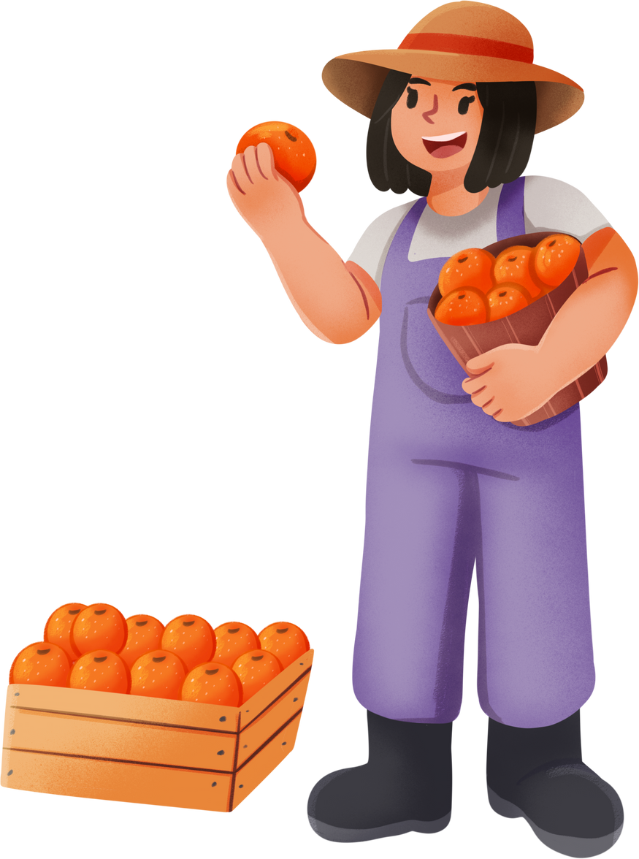


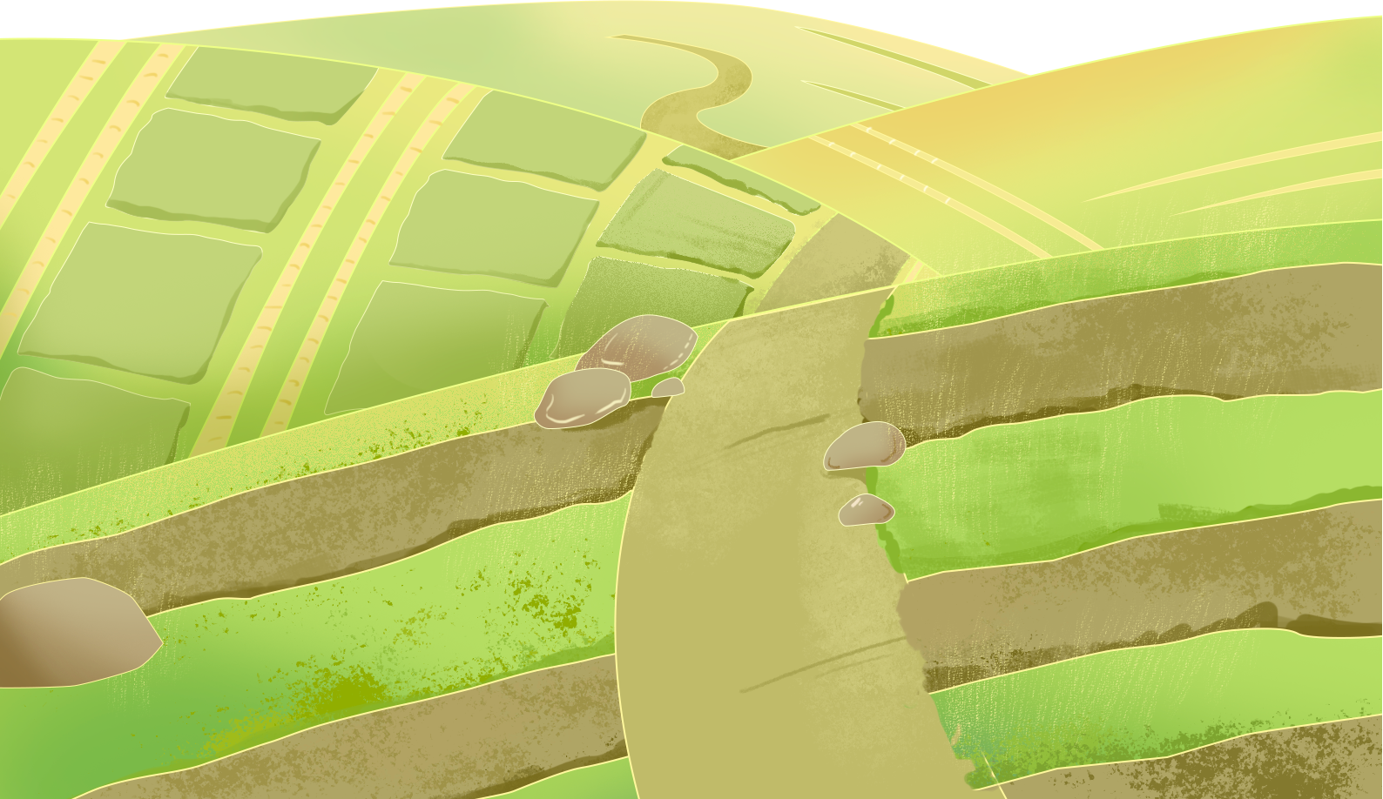



CORNTECH: Sistem Monitoring Suhu dan Kelembaban Terintegrasi IoT dan Blockchain untuk Penyimpanan Aman dan Berkualitas Komoditas Pertanian
Tema: Pertanian
Disusun Oleh : Kelompok 1 Kelas 4B

Slide 2

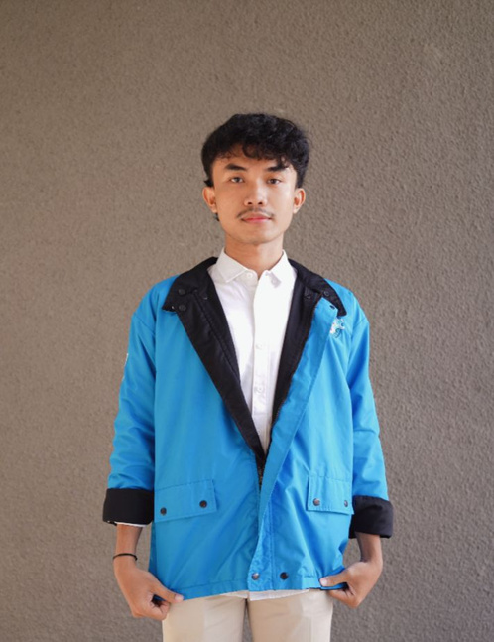
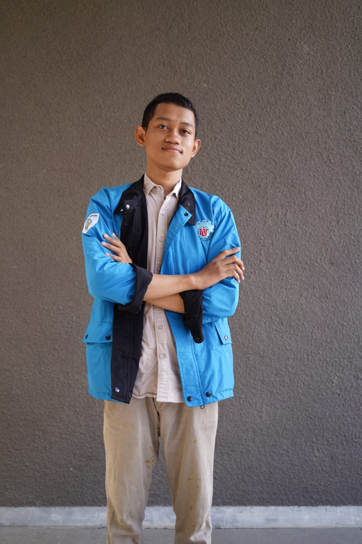
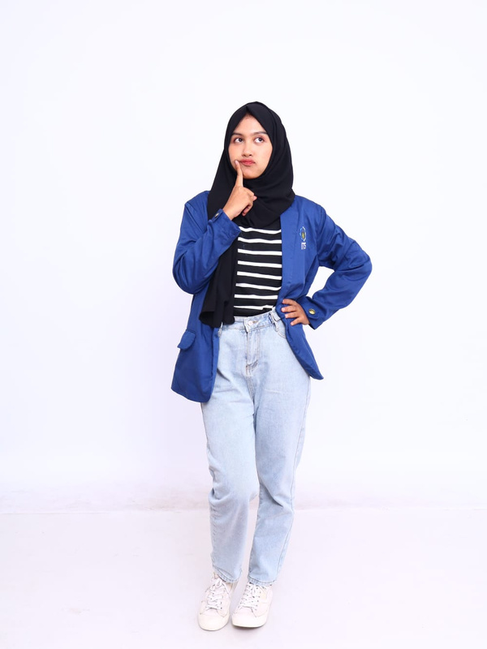
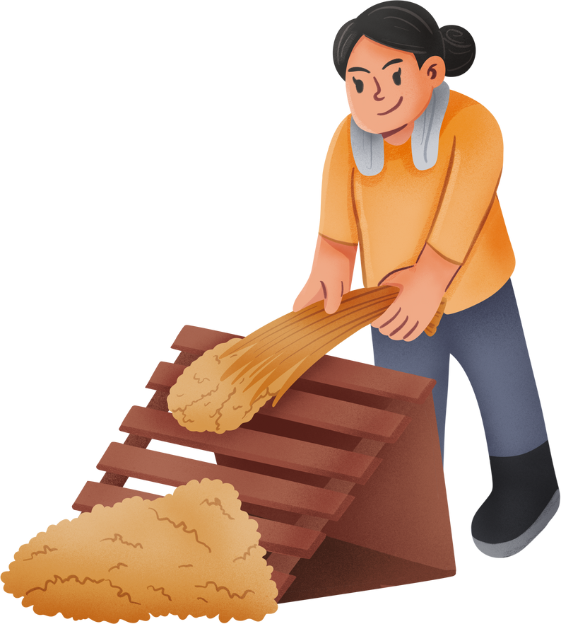


DAFTAR ANGGOTA
Andre Mahesa Bagaskara
(2042231012)
Cahyo Okto Risfian
(2042231044)
Siti Aisyah
(2042231062)

Slide 3


LATAR BELAKANG
Sektor pertanian menghadapi tantangan kualitas penyimpanan akibat keterbatasan monitoring suhu dan kelembaban, yang menurunkan mutu produk dan kepercayaan konsumen (Kementerian Pertanian RI, 2022). IoT menawarkan pemantauan otomatis dan real-time, namun masih terkendala validitas dan keamanan data (Zhang et al., 2020). Integrasi IoT dengan blockchain menjadi solusi inovatif untuk memastikan pencatatan data yang transparan, aman, dan terpercaya di sepanjang rantai pasok (Tan & Lim, 2021; Nakamoto, 2008).

Slide 4
RUMUSAN MASALAH
1️⃣Monitoring Suhu & Kelembaban:
Rancang sistem dengan sensor industri Modbus untuk pemantauan suhu dan kelembaban yang andal, menjaga kualitas jagung selama penyimpanan.
2️⃣Arsitektur Komunikasi:
Bangun komunikasi Modbus RTU dan TCP Server (Rust) untuk pertukaran data sensor yang akurat dan cepat ke pusat pengolahan.
3️⃣Penyimpanan & Visualisasi:
Gunakan InfluxDB untuk penyimpanan time-series dan Grafana untuk dashboard real-time yang mudah diakses.
4️⃣Aplikasi Desktop Qt:
Kembangkan aplikasi Qt dengan antarmuka interaktif, kontrol sistem, dan indikator status yang user-friendly untuk monitoring lokal.
5️⃣Integrasi Blockchain:
Integrasikan blockchain Web3 untuk mencatat data suhu/kelembaban secara aman, transparan, dan traceable dalam rantai pasok jagung.

Slide 5
TUJUAN PENELITIAN
1️⃣Membangun sistem monitoring suhu dan kelembaban dengan sensor SHT20 dan ESP32-S3 (Modbus RTU) untuk penyimpanan jagung.
2️⃣Mengimplementasikan arsitektur TCP Server (Rust) untuk pemrosesan data real-time.
3️⃣Mengembangkan penyimpanan time-series dengan InfluxDB dan visualisasi real-time di Grafana.
4️⃣Merancang aplikasi desktop Qt (Qt5/Qt6) untuk monitoring lokal yang informatif dan mudah digunakan.
5️⃣Mengintegrasikan blockchain Web3 untuk pencatatan data suhu/kelembaban secara immutable demi transparansi dan traceability rantai pasok jagung.

Slide 6
MANFAAT PENELITIAN
1️⃣Berkontribusi pada pengembangan ilmu interkoneksi sistem instrumentasi, khususnya integrasi monitoring lingkungan, time-series database, dan blockchain.
2️⃣Mendukung kepercayaan rantai pasok dengan pencatatan hash data ke blockchain yang aman, transparan, dan dapat diaudit publik.
3️⃣Menunjang transformasi digital sektor pertanian serta membuka peluang model bisnis berbasis transparansi dan akuntabilitas data.
4️⃣Mendorong adopsi teknologi decentralized ledger dan open-source monitoring dalam mendukung Industri 4.0 dan Agriculture 4.0 di Indonesia.

Slide 7
BATASAN PENELITIAN
1️⃣Akuisisi Data:
Sensor industri Modbus RTU/TCP terhubung langsung ke server/gateway, tanpa mikrokontroler.
2️⃣Parameter Monitoring:
Hanya memantau suhu dan kelembaban relatif udara di gudang jagung.
3️⃣Lingkup Uji Coba:
Diterapkan pada simulasi gudang kecil/tunggal, tanpa integrasi multi-gudang.
4️⃣Visualisasi Data:
Dashboard Grafana terhubung InfluxDB, tanpa mobile app atau cloud dashboard.
5️⃣Integrasi Blockchain:
Catat hash data suhu/kelembaban tiap 6 jam ke smart contract Ethereum, bukan seluruh data sensor, untuk efisiensi biaya gas.

Slide 8
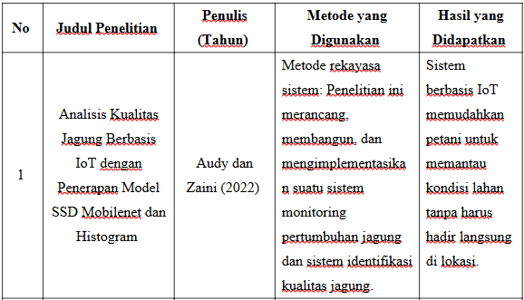
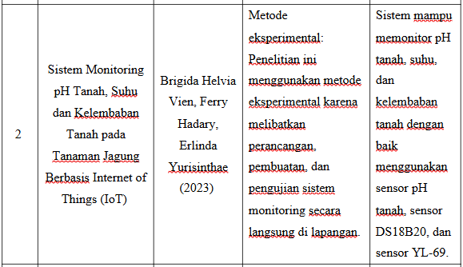
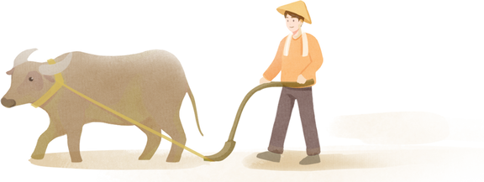

STATE OF ART

Slide 9
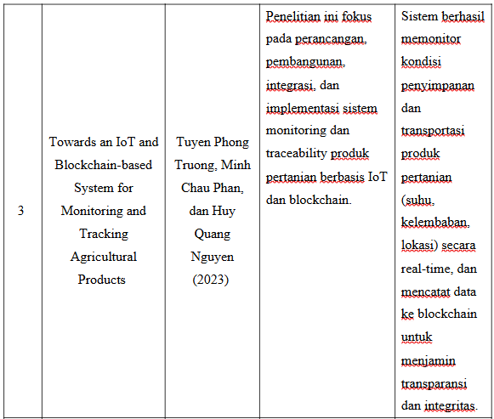
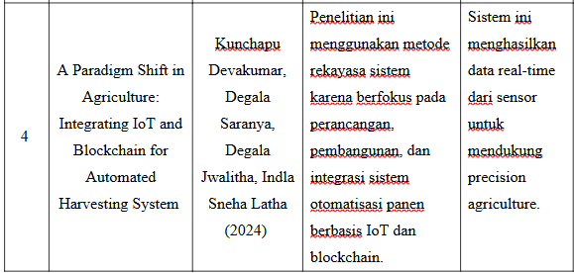
STATE OF ART

Slide 10
PERGUDANGAN JAGUNG SEBAGAI PLANT MONITORING
Pergudangan jagung berperan vital dalam rantai pasok pangan karena kualitas jagung sangat bergantung pada suhu dan kelembaban yang jika tak terkendali menurunkan mutu fisik, biologis, dan nutrisi (FAO, 2019; Suliantoro et al., 2021). Namun, monitoring gudang jagung masih jarang dibahas (Brigida et al., 2023). Proyek ini memposisikan gudang sebagai plant yang dipantau real-time menggunakan IoT, dengan integrasi blockchain (Web3) untuk mencatat hash data ke smart contract Ethereum agar transparan, auditabel, dan terlacak (Truong et al., 2023; Kunchapu et al., 2024). Sistem dilengkapi database time-series (InfluxDB) dan visualisasi dual-mode (Grafana + Qt GUI) sebagai inovasi monitoring gudang jagung.

Slide 11
SISTEM MONITORING LINGKUNGAN
Sistem monitoring lingkungan penting untuk menjaga mutu beras dengan memantau suhu (15–25°C) dan kelembaban (<70%) secara real-time guna mencegah jamur, hama, dan aflatoksin (FAO, 2019; Tian, 2016). Sistem ini mendukung tindakan korektif dan dokumentasi digital, apalagi jika terintegrasi blockchain. Proyek menggunakan sensor industri SHT20 Modbus RTU yang akurat dan mudah diintegrasikan dengan SCADA atau IoT, cocok untuk berbagai skala industri (Yasin et al., 2020).

Slide 12
KOMUNIKASI DATA INDUSTRI
Komunikasi data industri menghubungkan sensor dengan server, PLC, atau HMI untuk memastikan data monitoring dapat diolah, disimpan, dan divisualisasikan andal (Palau et al., 2021). Modbus RTU (RS-485) efisien untuk real-time dengan sensor sebagai slave (Kumar et al., 2020), sedangkan Modbus TCP/IP mendukung Ethernet, integrasi cloud, dan sistem multisensor. Dalam proyek ini, Modbus TCP/IP digunakan untuk mengirim data ke TCP Server, disimpan di InfluxDB, dan hash-nya dicatat ke blockchain.

Slide 13
INFLUXDB
InfluxDB adalah database time-series open-source yang dioptimalkan untuk penyimpanan dan analisis data suhu dan kelembaban real-time dengan penulisan cepat dan efisien (Barksdale & Stone, 2019). InfluxDB mencatat data bertimestamp, mendukung analisis historis, serta fitur seperti retention policy dan continuous query untuk ringkasan data (mis. rata-rata 6 jam) sebagai hash ke blockchain. Arsitekturnya efisien untuk jutaan entri dan mudah diintegrasikan dengan visualisasi dan blockchain (Srinivasan et al., 2022).

Slide 14
VISUALISASI DATA DENGAN GRAFANA
Grafana adalah platform open-source untuk visualisasi data time-series yang mendukung dashboard interaktif, grafik, tabel, dan notifikasi real-time dari sumber seperti InfluxDB (Gupta & Singh, 2020). Cocok untuk IoT dan smart agriculture, Grafana membantu memahami pola suhu dan kelembaban serta mendukung pengambilan keputusan cepat (Babu & Rao, 2022; Singh et al., 2021).

Slide 15
QT SEBAGAI ANTARMUKA MONITORING LOKAL
Aplikasi Qt Python (PyQt5/6, PySide2/6) tanpa Qt Designer ini menampilkan suhu dan kelembaban real-time, tombol Start/Stop, dan indikator koneksi, dengan komunikasi TCP di thread terpisah agar responsif. Layout dibuat rapi lewat kode, dilengkapi fitur opsional batas suhu/kelembaban dan alarm, cocok untuk pemantauan gudang atau laboratorium.

Slide 16
DECENTRALIZED APPLICATION (DAPP) DAN WEB3
DApp adalah aplikasi di blockchain publik tanpa server pusat, dengan smart contract untuk logika otomatis yang transparan (Zheng et al., 2020). Web3 memungkinkan pengguna mengakses dan mengendalikan data langsung di blockchain (Buterin, 2020). Dalam proyek ini, DApp dan Web3 menampilkan hash data suhu dan kelembaban gudang beras agar publik dapat memverifikasi integritas data dan mendukung kepercayaan rantai pasok (Xie et al., 2019).

Slide 17


METODE PENELITIAN
CORNTECH adalah sistem sederhana yang memantau suhu dan kelembaban gudang secara real-time. Sensor mengirim data ke database (InfluxDB), lalu ditampilkan lewat Grafana dan aplikasi Qt. Data diringkas, diubah jadi hash, dan dicatat ke blockchain Ethereum agar tidak bisa dimanipulasi. Verifikasi dilakukan lewat aplikasi DApp. Sistem ini cepat dibuat, mudah diuji, dan cocok dikembangkan untuk gudang lain agar penyimpanan beras lebih aman dan transparan.

Slide 18
ALAT DAN BAHAN
Alat dan Bahannya menggunakan Perangkat Keras, seperti Sensor Suhu & Kelembaban SHT 20, Converter RS485 to USB, Komputer Server / Laptop. Perangkat Lunak seperti, Rust Programming Language, InfluxDB, Grafana, Qt (Qt5/Qt6), MetaMask, Web3.js, Node.js, Visual Studio Code, dan Github.

Slide 19
ARSITEKTUR SISTEM
Arsitektur sistem adalah rancangan struktural komponen proyek, mencakup sensor, pemrosesan data, penyimpanan, antarmuka pengguna, dan integrasi blockchain. Desainnya modular dan terintegrasi untuk mendukung kinerja real-time, fleksibel, dan transparan.
Tujuan dari Arsitektur Sistem:
1️⃣Memastikan data suhu dan kelembaban dapat diakuisisi, disimpan, ditampilkan, dan diverifikasi.
2️⃣Menghubungkan sistem monitoring lokal (Qt) dengan sistem visualisasi web (Grafana).
3️⃣Menjamin integritas data melalui pencatatan hash ke blockchain Ethereum.

Slide 20
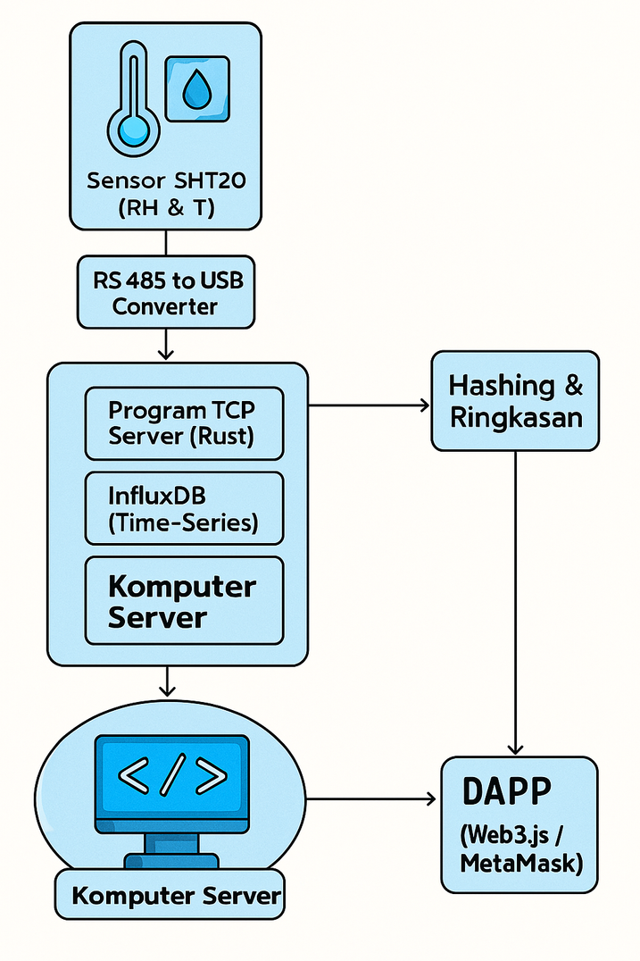
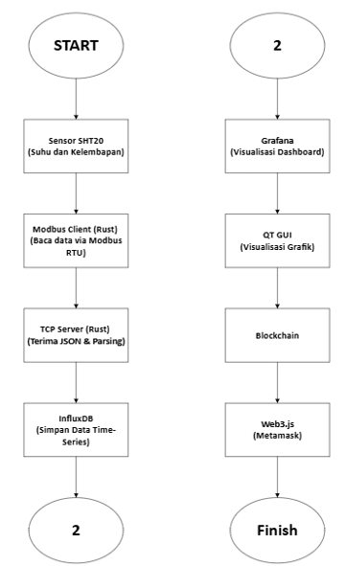
DIAGRAM ARSITEKTUR SISTEM

Slide 21
DIAGRAM ARSITEKTUR DESIGN
Sensor SHT20 (Modbus RTU): Mengukur suhu dan kelembaban gudang secara kontinu.
RS485 to USB Converter: Menghubungkan sensor ke server.
TCP Server (Rust): Membaca, memproses, dan menyimpan data ke InfluxDB.
InfluxDB: Menyimpan data historis dengan efisiensi tinggi.
Grafana: Menyediakan dashboard pemantauan real-time dan historis.
Aplikasi Qt: Antarmuka desktop untuk monitoring lokal.
Smart Contract: Menyimpan hash data di blockchain secara periodik.
DApp: Memverifikasi keaslian data melalui blockchain.

Slide 22
ALUR SISTEM
CORNTECH adalah sistem cerdas untuk memantau suhu dan kelembaban gudang beras secara real-time dan transparan. Sensor SHT20 berbasis Modbus RTU mengirim data melalui RS485-to-USB ke komputer, lalu diproses TCP Server (Rust) dan disimpan di InfluxDB. Data divisualisasikan lewat aplikasi desktop Qt dan dashboard web Grafana. Sistem juga membuat ringkasan data (rata-rata, maksimum, minimum), kemudian hash-nya dicatat ke smart contract Ethereum untuk menjamin integritas data. Verifikasi keaslian dapat dilakukan melalui DApp berbasis Web3.js dan MetaMask, mendukung traceability dan akuntabilitas rantai pasok pangan.

Slide 23
KODE PROGRAM
LINK GITHUB:
https://github.com/Risfian111/Interkoneksi-Sistem-Instrumentasi.git

Slide 24
JURNAL
LINK GDRIVE:
https://drive.google.com/drive/folders/1pwXtcW1UlV2u3NZdpa5U4zTzvQbe7q3q?usp=sharing

Slide 25
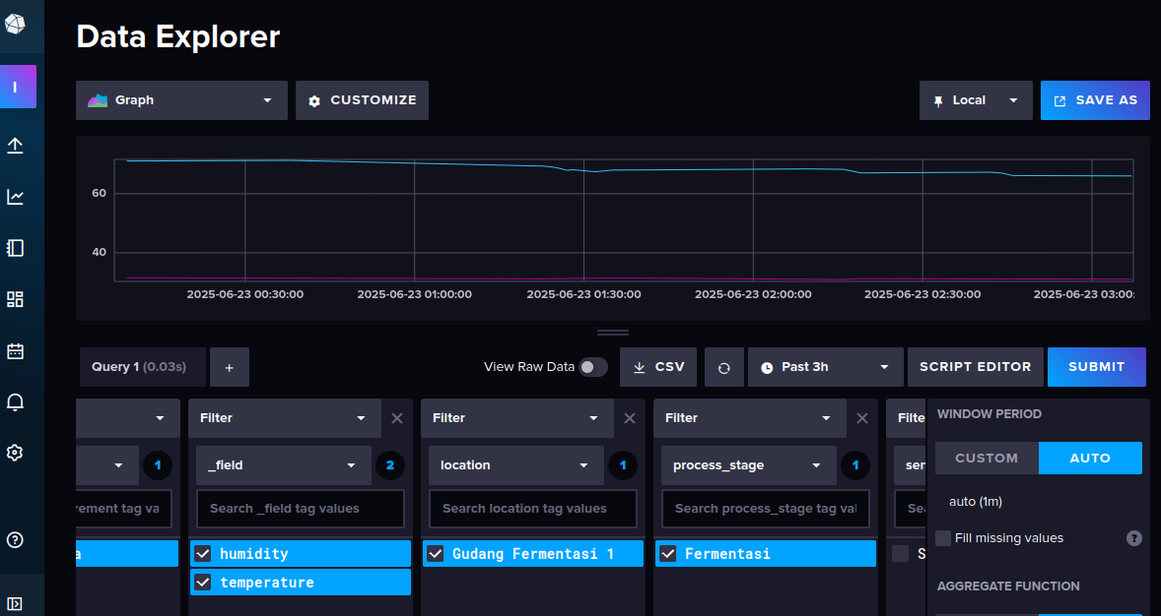


HASIL PENELITIAN
TAMPILAN PADA INFLUXDB

Slide 26
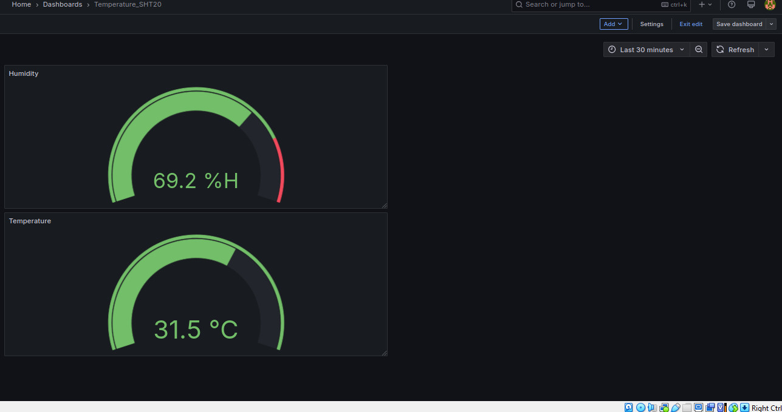
HASIL PENELITIAN
TAMPILAN PADA GRAFANA

Slide 27
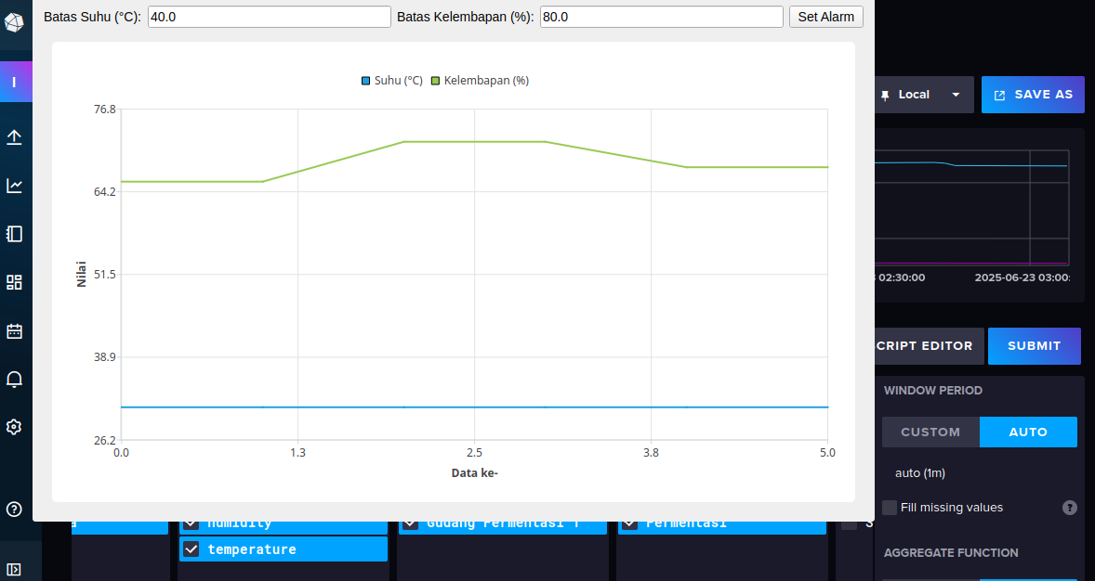
HASIL PENELITIAN
TAMPILAN PADA QT

Slide 28
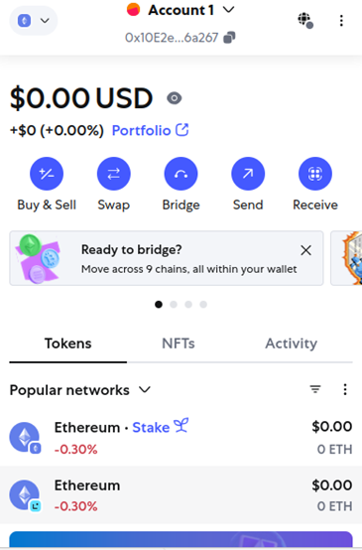
HASIL PENELITIAN
TAMPILAN PADA METAMASK

Slide 29
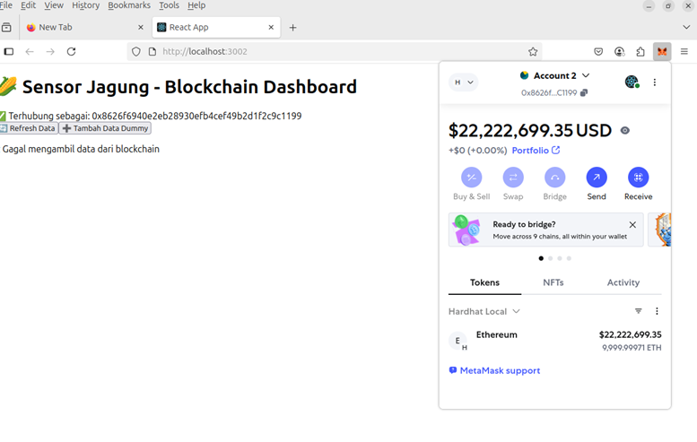
HASIL PENELITIAN
TAMPILAN PADA BLOCKCHAIN

Slide 30
HASIL PENELITIAN
BUKTI HASIL LAINNYA
https://drive.google.com/drive/folders/1BhVbV05ZnbalMsxkFEAkLRZGTIjHHetI?usp=drive_link

Slide 31
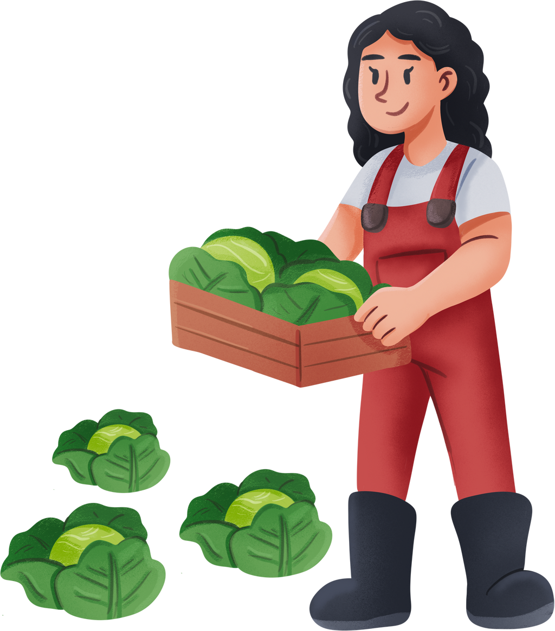
KESIMPULAN
CORNTECH adalah sistem monitoring suhu dan kelembaban inovatif untuk gudang jagung yang memadukan IoT, InfluxDB, Grafana, dan blockchain Ethereum. Data dari sensor SHT20 disimpan di InfluxDB dan divisualisasikan lewat aplikasi Qt (lokal) dan Grafana (online). Ringkasan data di-hash dan dicatat ke smart contract Ethereum untuk menjamin integritas dan transparansi, sementara DApp berbasis Web3.js dan MetaMask memungkinkan verifikasi data langsung di blockchain. Sistem ini membantu menjaga kualitas penyimpanan, mengurangi kerugian pasca-panen, dan meningkatkan kepercayaan pada rantai pasok pangan.

Slide 32
SARAN
CORNTECH berhasil menghadirkan sistem monitoring suhu dan kelembaban berbasis IoT dan blockchain untuk gudang beras, dengan sensor industri, InfluxDB, Grafana, Qt, dan smart contract Ethereum guna menjamin kualitas penyimpanan dan keaslian data. Ke depan, sistem ini dapat dikembangkan dengan penambahan sensor tekanan, gas, atau kelembaban tanah, penggunaan enkripsi tambahan, opsi private blockchain, peningkatan skalabilitas untuk jaringan gudang besar, serta integrasi pelacakan logistik. Uji coba lebih luas juga diperlukan agar CORNTECH semakin andal, efisien, dan siap mendukung rantai pasok pangan serta sektor logistik secara berkelanjutan.

Slide 33
DAFTAR PUSTAKA
Altmeyer, S., & Konietzko, J. (2018). Qt-Based SCADA System for Industrial Applications. Journal of Industrial Control and Automation, 9(2), 56–61.
Babu, G. V., & Rao, M. M. (2022). Real-Time Smart Monitoring of Temperature and Humidity Using InfluxDB and Grafana. International Journal of Engineering and Advanced Technology, 11(3), 35–40.
Barksdale, A., & Stone, T. (2019). Scalable Time-Series Data Infrastructure Using InfluxDB for IoT Sensor Monitoring. Journal of Sensor Networks, 5(4), 202–210.
Blanchette, J., & Summerfield, M. (2006). C++ GUI Programming with Qt 4 (2nd ed.). Prentice Hall.
Buterin, V. (2020). The Meaning of Decentralization. Ethereum Foundation. https://ethereum.org/en/developers/docs/intro-to-web3/
Casino, F., Dasaklis, T. K., & Patsakis, C. (2019). A systematic literature review of blockchain-based applications: Current status, classification and open issues. Telecommunications Policy, 43(10), 101848. https://doi.org/10.1016/j.telpol.2019.101848

Slide 34



ADA
PERTANYAAN?

Slide 35

TERIMA KASIH

